Slide 1
Dezvoltarea unei strategii a misiunii
Seshan Brothers

Slide 2
obiective
Să învățăm cum să venim cu o strategie pentru jocul robotului

Slide 3
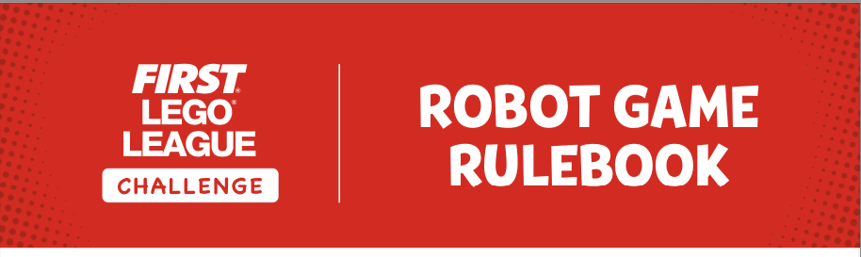
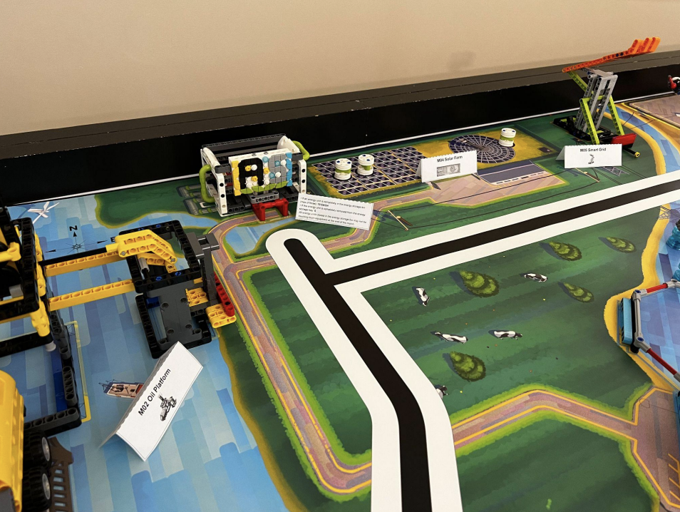
pasul 1: să înțelegem misiunile
Regula #1 este să citești Ghidul Provocării cu atenție - toți trebuie să faceți asta
Regula #2 este să citiți actualizările Provocării în timpul sezonului.
Sfat: Mai multor echipe le place să ia notițe pe post-it-uri, pentru fiecare misiune (reguli, punctaj, etc și să le plaseze lângă fiecare misiune pe planșă (poți găsi niște exemple aici: https://flltutorials.com/en/Worksheets.html. Acestea vor fi actualizate pentru cel mai nou sezon în August 2023

Slide 4
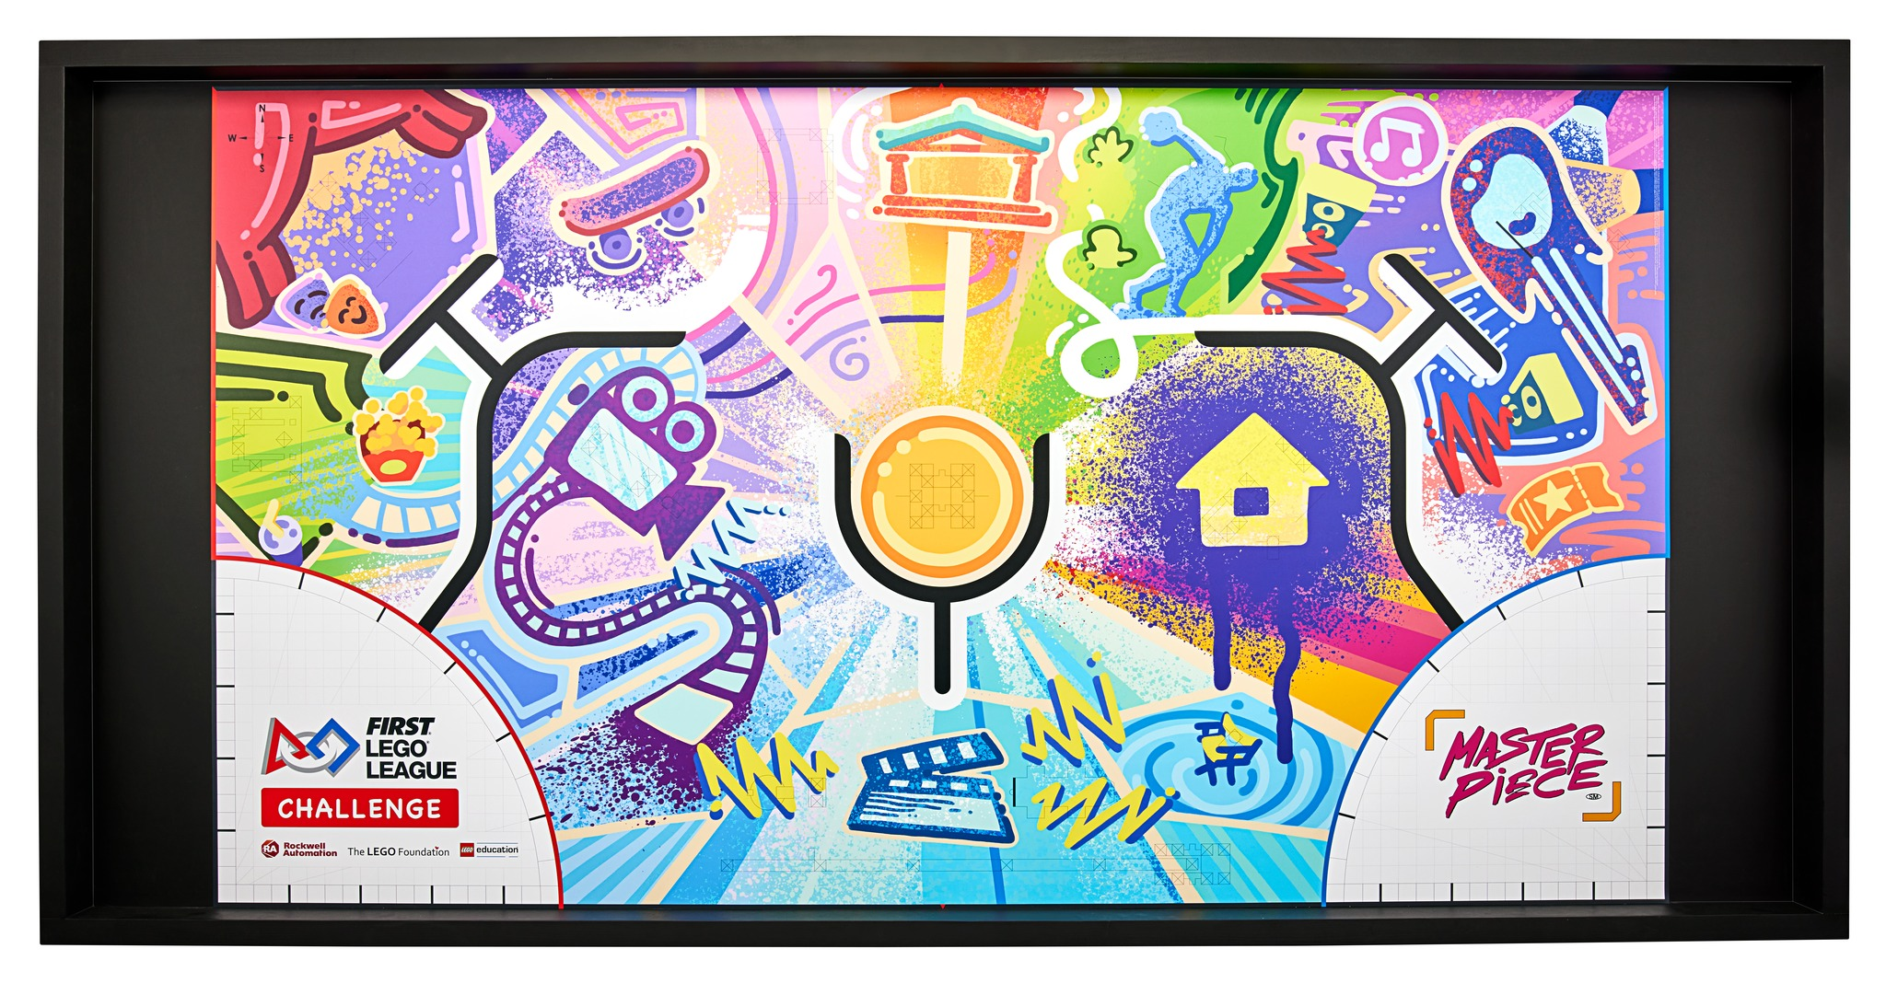
Pasul 2: planifică jocul robotului tău
Ce misiuni sunt cele mai apropiate de locul de lansare și pot fi realizate repede?
Ce misiuni pot fi grupate împreună datorită proximității lor?
La ce misiuni puteți folosi aceleași atașamente/instrumente pentru a le realiza
Sunt unele misiuni mai grele decât altele?
Sunt misiuni la care se ajunge mai greu?
Care sunt țelurile echipei pentru acest an când vine vorba de jocul robotului?
Câte puncte are fiecare misiune?
Utilizează răspunsurile la întrebări pentru a determina ce misiuni să faci și când.

Slide 5
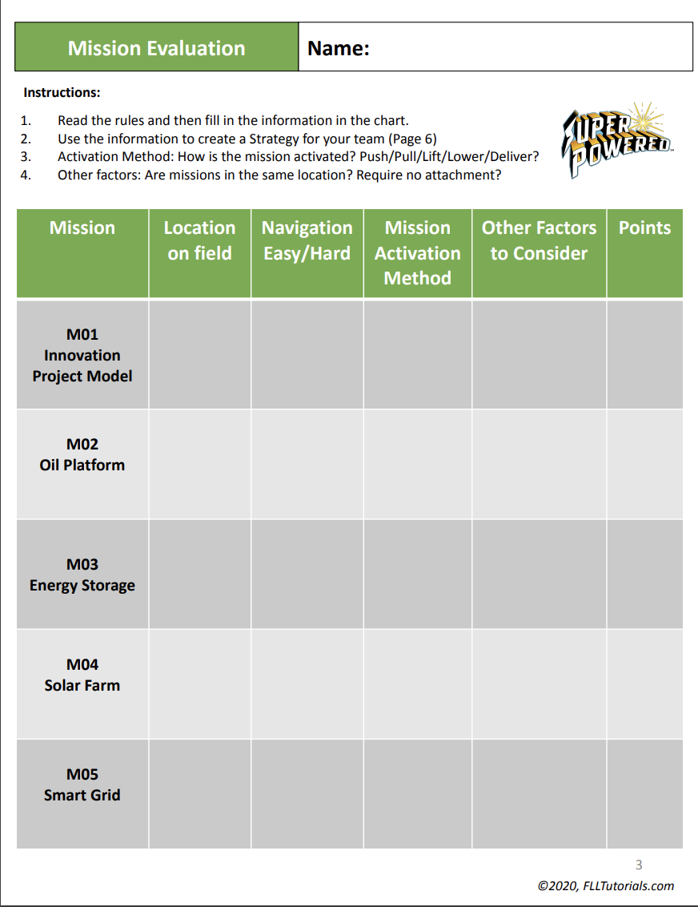
Pasul 2: ghidul de planificare a misiunii
Crează un document de lucru pentru toate misiunile
Utilizați-l pentru evaluarea opțiunilor tale pentru jocul robotului
Toate documentele menționate în acest document sunt disponibile la https://flltutorials.com/en/Worksheets.html
Acestea vor fi actualizate pentru cel mai nou sezon în august 2023

Slide 6
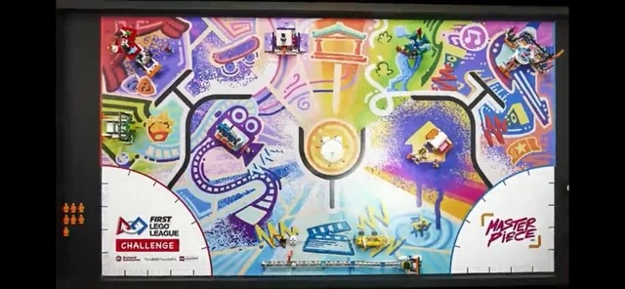
Pasul 3: strategia echipei pentru jocul robotului
Plănuiește o cale pentru fiecare lansare.
Recomandăm ca fiecare membru a echipei să vină cu o strategie și echipa să asculte toate ideile și să le combine.
3
1
2

Slide 7
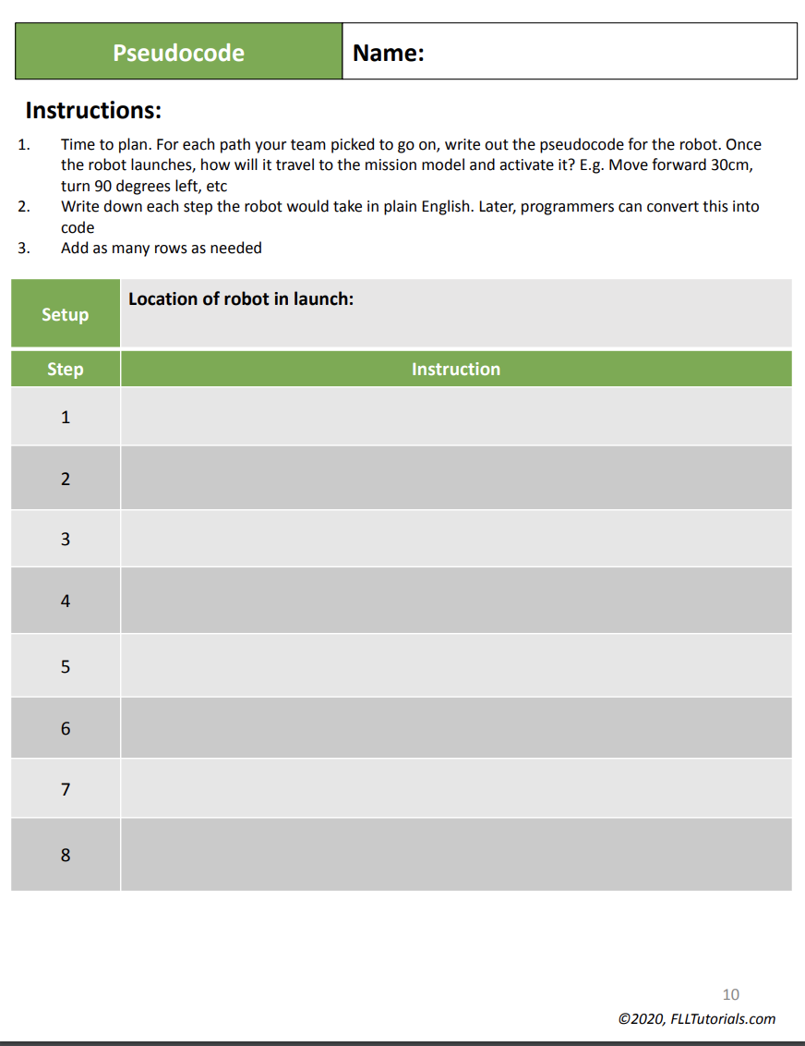
pasul 4: construcția și programarea
Odată ce aveți o strategie, începeți să construiți robotul și să scrieți pseudocodul pentru fiecare lansare.

Slide 8
Câteva gânduri
Aduceți-vă aminte că strategia pentru jocul robotului poate să se schimbe în timp
Vă poate veni o ideee nouă sau găsiți un mod nou de a combina misiunile
Puteți construi un atașament diferit
Ca echipă de începători, realizați misiunile mai aproape de zona de lansare mai întâi
De obicei, acestea sunt mai ușor de realizat și de activat
După ce le terminați pe acelea și le puteți face într-un mod sigur, începeți să faceți mai multe misiuni
Nu trebuie să faceți toate misiunile pentru a ,,câștiga”.
Să faci câteva misiuni bine poate aduce cel mai adesea rezultate mai bune decât să completezi toate misiunile dar acestea să-ți iasă doar din când în când.
Exemplu: Noi am câștigat ,,Robot Performance Award și Champion’s fără a completa toate misiunile.

Slide 9

Credits
Această lecție a fost scrisă de Arvind și Sanjay Seshan
Mai multe lecții despre FIRST LEGO League sunt disponibile pe www.flltutorials.com
Această lecție a fost tradusă în limba romană de echipa FTC Rosophia #21455

